Slide 1
MCO60408 Microcontroladores
Aula 11 – Display de Cristal Líquido

Slide 2
Sumário
Display de Cristal Líquido;
Bibliotecas Lima / Villaça;
Bibliotecas LS / R2R;
Exercício;
Leitura Recomendada.

Slide 3
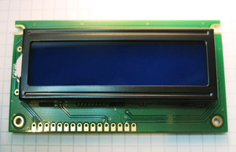
Display de Cristal Líquido Alfanumérico

Slide 4
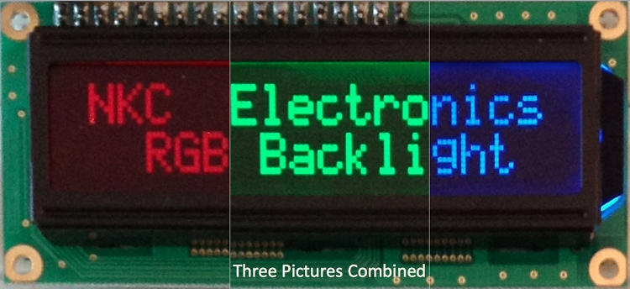
Display de Cristal Líquido Alfanumérico
Os módulos LCDs são interfaces de saída muito úteis em sistemas microcontrolados. Estes módulos podem ser gráficos ou a caractere (alfanuméricos);
Os LCDs comuns, tipo caractere, são especificados em número de linhas por colunas, sendo mais usuais as apresentações 16 × 2, 16 × 1, 20 × 2, 20 × 4, 8 × 2;
Os LCDs mais comuns empregam o CI controlador malmente o Hitachi HD44780 ou compatível;

Slide 5
Display de Cristal Líquido Alfanumérico
Módulos display matriz de pontos capaz de representar símbolos alfanuméricos:
Caracteres alfanuméricos;
Caracteres kana japoneses;
Símbolos.
Possui um controlador, normalmente o Hitachi HD44780 ou compatível;
Cada HD44780 pode controlar 1 ou 2 linhas de 8 colunas de caracteres;
Caracteres de 5x8 ou 5x10 pontos;
Interface de 4 ou 8 bits.

Slide 6
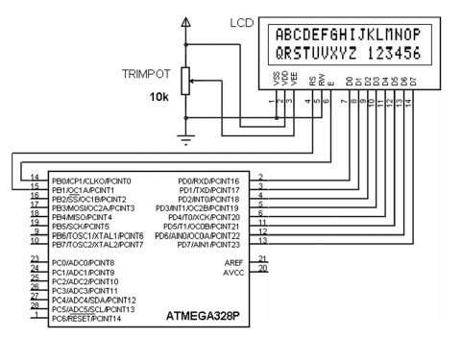
INTERFACE DE DADOS DE 8 BITS
Circuito para acionamento de um LCD 16 × 2 usando 8 vias de dados

Slide 7
INTERFACE DE DADOS DE 8 BITS
Para ler ou escrever no display LCD com uma via de dados de 8 bits, é necessário a seguinte sequência de comandos:
1. Levar o pino R/W (Read/Write) para 0 logico se a operação for de escrita e 1 logico se for de leitura. Aterra-se esse pino se não há necessidade de monitorar a resposta do LCD (forma mais usual de trabalho).
2. Levar o pino RS (Register Select) para o nivel logico 0 ou 1 (instrução ou caractere).
3. Transferir os dados para a via de dados (8 bits).
4. Gerar um pulso de habilitação. Ou seja, levar o pino E (Enable) para 1 logico e, apos um pequeno tempo, para 0 logico.
5. Empregar uma rotina de atraso entre as instruções ou fazer a leitura do busy flag (o bit 7 da linha de dados que indica que o display esta ocupado) antes do envio da instrução, enviando-a somente quando esse flag for 0 logico.

Slide 8
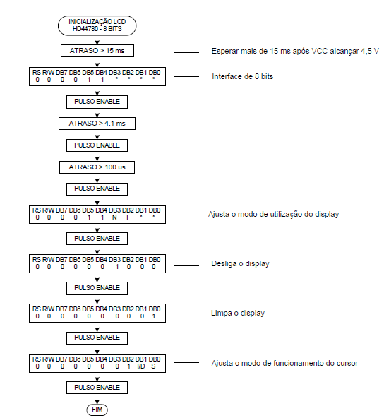
Inicialização em 8 bits
Inicialização em 8 bits
A rotina de inicialização deve ser realizada toda a vez que o display é alimentado.
A interface de 8 bits requer que os pinos DB7 a DB0 sejam conectados ao microcontrolador.

Slide 9
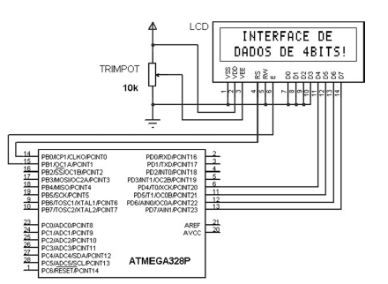
INTERFACE DE DADOS DE 4 BITS
Circuito para acionamento de um LCD 16 × 2 usando 4 vias de dados

Slide 10
INTERFACE DE DADOS DE 4 BITS
Levar o pino R/W (Read/Write) para 0 logico se a operacao for de escrita e 1 logico se for de leitura. Aterra-se esse pino se não há necessidade de monitorar a resposta do LCD (forma mais usual de trabalho).
Levar o pino RS (Register Select) para o nível logico 0 ou 1 (instrução ou caractere).
Transferir a parte mais significativa dos dados para a via de dados (4 bits mais significativos (MSB) – nibble maior).
Gerar um pulso de habilitação. Ou seja, levar o pino E (Enable) para 1 logico e apos um pequeno tempo de espera para 0 logico.
Transferir a parte menos significativa dos dados para a via de dados (4 bits menos significativos (LSB) – nibble menor).
Gerar outro pulso de habilitação.
Empregar uma rotina de atraso entre as instruções ou fazer a leitura do busy flag (o bit 7 da linha de dados que indica que o display esta ocupado) antes do envio da instrução, enviando-a somente quando esse flag for 0 logico.

Slide 11
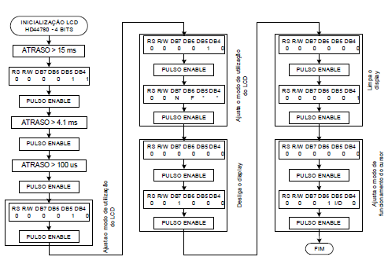
Inicialização em 4 bits
Inicialização em 4 bits
A interface de 4 bits economiza 4 pinos de I/O do microcontrolador, entretanto, a comunicação com o LCD leva o dobro do tempo, uma vez que as instruções devem ser enviadas um nibble de cada vez.

Slide 12
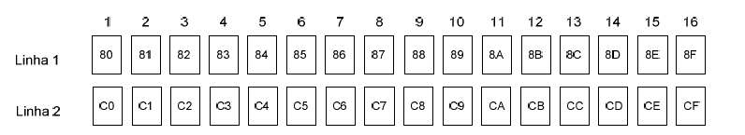
Endereços para escrita - LCD 16x2
Uma vez inicializado o LCD, se escolhe em qual posição dele se deseja escrever.
Cada vez que um caractere é escrito, o cursor é automaticamente deslocado para a próxima posição de escrita, à direita ou à esquerda conforme inicialização.

Slide 13

Endereços para escrita - LCD 16x2
Por exemplo, quando se deseja escrever o caractere A na 6ª posição da linha superior (linha 1), deve ser empregado o seguinte código:
Para escrever o conjunto de caracteres “Alo mundo!” na linha inferior começando na terceira posição, deve-se empregar o código:

Slide 14
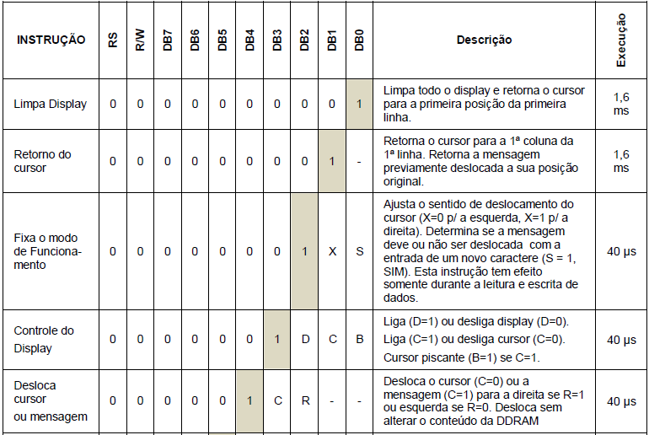
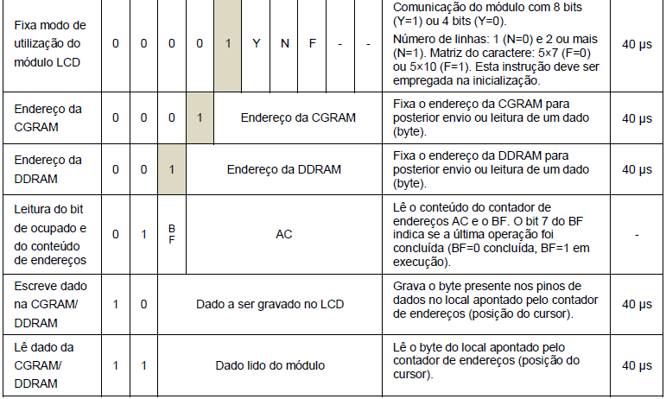
Código de Instruções

Slide 15
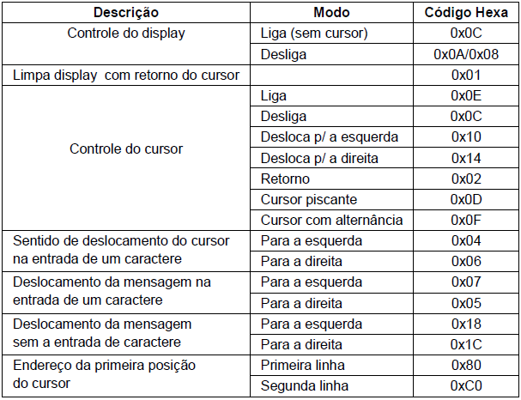
Resumo do Código de Instruções

Slide 16
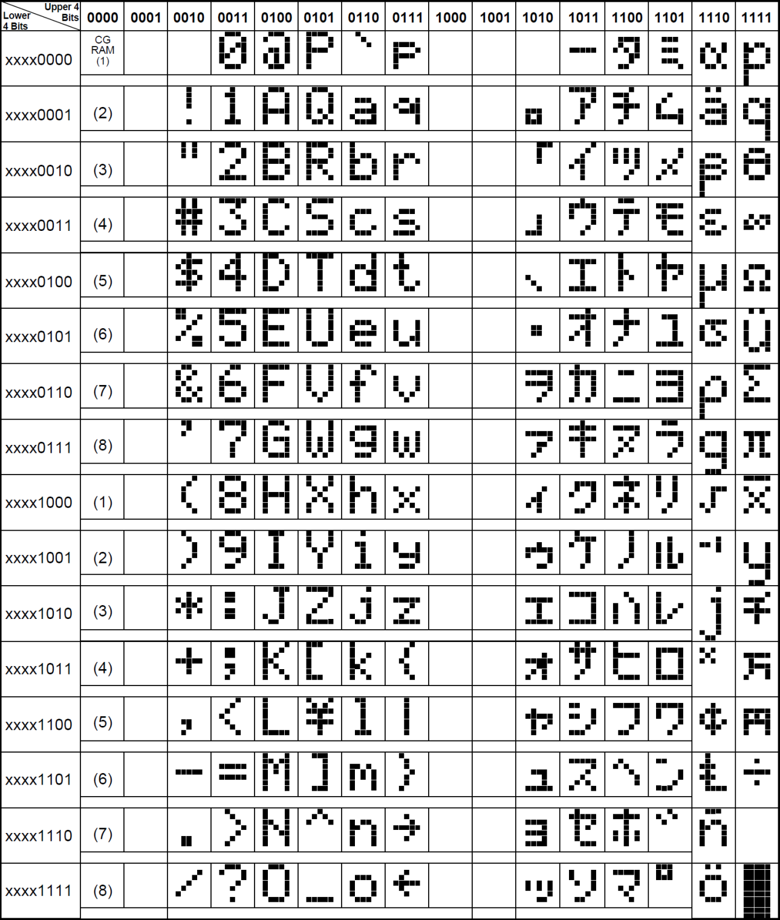
Tabela de Caracteres – A00
Tabela de caracteres A00
Possui as letras maiúsculas e minúsculas de A a Z, os números, símbolos matemáticos, caracteres de pontuação e um conjunto de caracteres japoneses.

Slide 17
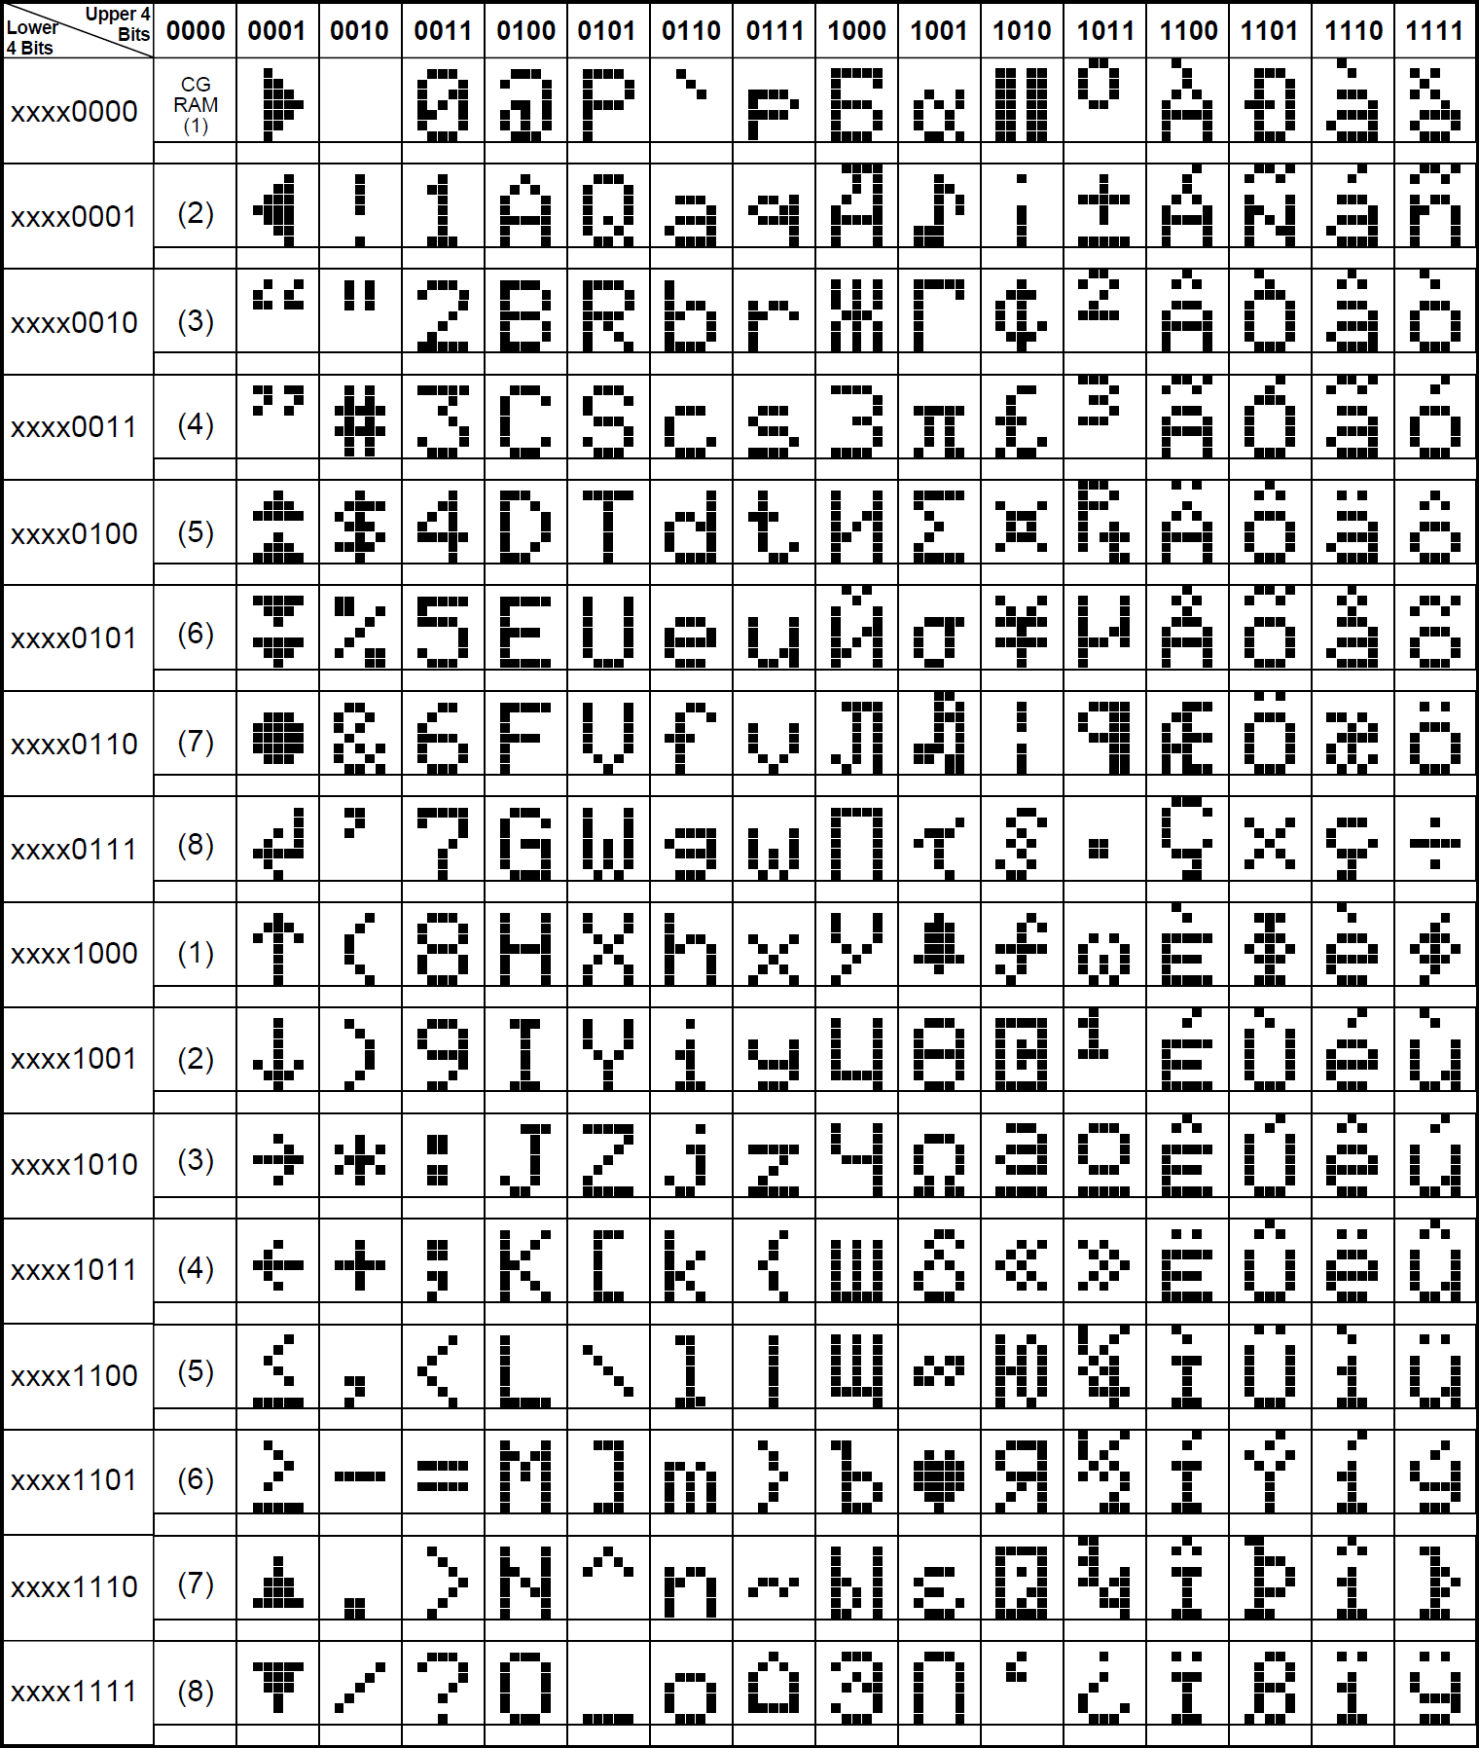
Tabela de Caracteres – A02
Tabela de caracteres A02
Possui as letras maiúsculas e minúsculas de A a Z, os números, símbolos matemáticos, caracteres de pontuação, todos os caracteres acentuados latinos, as letras gregas e outros símbolos.

Slide 18

Bibliotecas Lima / Villaça

Slide 19
Bibliotecas Lima / Villaça
LCD.h / LCD.c
Download:
http://borgescorporation.blogspot.com.br/search/label/Livro
Definição dos pinos de dados e controle do LCD
#define DADOS_LCD PORTD
#define nibble_dados 1
0 para Px0-3
1 para Px4-7
#define CONTR_LCD PORTB
#define E PB1
#define RS PB0

Slide 20
Bibliotecas Lima / Villaça
Definições para funções
#define tam_vetor 5
número de dígitos individuais para a conversão por ident_num()
#define conv_ascii 48
48 se ident_num() deve retornar um número no formato ASCII
0 para formato normal
Macrofunções;
#define pulso_enable()
Pulso no pino E – envia dado ou comando para o LCD

Slide 21
Bibliotecas Lima / Villaça
Funções
void cmd_LCD(unsigned char c, char cd);
Envia caracteres e comandos ao LCD com via de dados de 4 bits.
void inic_LCD_4bits();
Inicialização do LCD com via de dados de 4 bits.
void escreve_LCD(char *c);
Escrita no LCD - dados armazenados na RAM;
void escreve_LCD_Flash(const char *c);
Escrita no LCD - dados armazenados na FLASH;
void ident_num(unsigned int valor, unsigned char *disp);
Conversão de um número em seus dígitos individuais.

Slide 22
Bibliotecas LS / R2R

Slide 23
Bibliotecas LS / R2R
As bibliotecas LS são formadas por três camadas de arquivos:
Arquivo de configurações do projeto;
Arquivo LS_defines.h, que deve ser modificado de acordo com as configurações de hardware do projeto em questão. Linhas devem ser comentadas e valores modificados, porém nada pode ser excluído do arquivo.
Arquivos de configuração de microcontrolador;
Arquivos H e C do microcontrolador. Contém as configurações dos registradores e dos periféricos do microcontrolador. Não deve ser alterado pelo usuário.
Arquivos de módulos externos;
Arquivos H e C de módulos específicos (LCD, teclado, etc.). Não deve ser alterado pelo usuário.

Slide 24
Bibliotecas LS / R2R
Licença:
As bibliotecas LS fazem parte de um projeto mantido pela R2R Tecnologia – Empresa Júnior. Empresa júnior do Departamento Acadêmico de Eletrônica do campus Florianópolis do IFSC.
As bibliotecas LS podem ser utilizadas em projetos acadêmicos ou comerciais, contanto que não sejam modificadas. Se houver a necessidade de alteração das bibliotecas, entrar em contato com a R2R Tecnologia. Se utilizadas em projetos acadêmicos, devem ser citados e referenciados em relatórios, TCCs, monografias, dissertações, teses, artigos e outros documentos técnico-científicos.

Slide 25
Bibliotecas LS / R2R
LS_defines.h
Download:
http://pastebin.com/qPwNLZFn
Modo de interface (escolher uma)
#define LCD_4_BITS_MODE
#define LCD_8_BITS_MODE
Usar busy flag (comentar ou descomentar a linha)
#define LCD_USE_BUSY_FLAG
Tamanho de fonte (escolher um)
#define LCD_5X8_FONT
#define LCD_5X10_FONT

Slide 26
Bibliotecas LS / R2R
Tamanho do display (escolher um)
#define LCD_8X1
#define LCD_8X2
#define LCD_12X2
#define LCD_16X1
#define LCD_16X2
#define LCD_16X4
#define LCD_20X1
#define LCD_20X2
#define LCD_20X4
#define LCD_24X2
#define LCD_40X2
#define LCD_40X4

Slide 27
Bibliotecas LS / R2R
Definição de pinos de dados e controle
#define LCD_DATA_DDR DDRD
#define LCD_DATA_PIN PIND
#define LCD_DATA_PORT PORTD
#define LCD_DATA_D4 PD4
#define LCD_CONTROL_DDR DDRD
#define LCD_CONTROL_PORT PORTD
#define LCD_CONTROL_PIN PIND
#define LCD_CONTROL_E PD0
#define LCD_CONTROL_RS PD1
#define LCD_CONTROL_RW PD1

Slide 28
Bibliotecas LS / R2R
LS_HD44780.h / LS_HD44780.c
Download:
http://pastebin.com/2WsYMyNh
http://pastebin.com/ELRP6iHN
Macrofunções;
#define lcdStdio()
Configura o LCD como saída padrão da função printf;
#define lcdClearScreen()
Limpa o display;
#define lcdCursorHome()
Retorna o cursor para o início da primeira linha;

Slide 29
Bibliotecas LS / R2R
#define lcdLeftRight()
#define lcdRightLeft()
Define a direção de escrita do display;
#define lcdCursorOverwrite()
#define lcdCursorInsert()
Define o modo de inserção de caracteres;
#define lcdDisplayOn()
#define lcdDisplayOff()
Liga ou desliga o display;
#define lcdCursonOn()
#define lcdCursorOff()
Liga ou desliga o cursor;
#define lcdCursorBlinkOn()
#define lcdCursorBlinkOff()
Liga ou desliga a intermitência do cursor;

Slide 30
Bibliotecas LS / R2R
#define lcdDisplayShiftLeft()
#define lcdDisplayShiftRight()
Desloca o display para a esquerda ou para a direita;
#define lcdCursorMoveLeft()
#define lcdCursorMoveRight()
Move o cursor para a esquerda ou para a direita;
#define lcdDDRAMSet(address)
Configura um endereço na memória DDRAM;
#define lcdCursorMoveFirstLine()
Posiciona o cursor no início da primeira linha;
#define lcdCursorMoveNextLine()
Posiciona o cursor no início da próxima linha;

Slide 31
Bibliotecas LS / R2R
Funções;
void lcdInit(void);
Inicializa o display com as configurações determinadas em LS_defines.h
int16 lcdWriteStd(int8 c, FILE * stream);
Escreve no display através da stream de dados. É chamada pela função printf() e não deve ser usada pelo programador;
void lcdWrite(int8 character);
Escreve um caractere no display. Utilize esta função se não quiser utilizar a saída padrão. Recomenda-se utilizar a função printf() da biblioteca <stdio.h> em vez desta função.
void lcdCommand(int8 command);
Envia um comando para o LCD. A maior parte dos comandos já está disponível como macrofunção. Recomenda-de utilizar as macrofunções em vez desta função.

Slide 32
Bibliotecas LS / R2R
LS_ATmega328.h / ATmega328.c
Suporta:
ATmega48, ATmega88, ATmega168, ATmega328;
Download:
http://pastebin.com/GYE107Yc
http://pastebin.com/VcqvrBkw
LS_AT90USB646.h / AT90USB646.c
Suporta:
AT90USB646, AT90USB647, AT90USB1286, AT90USB1287.
Download:
http://pastebin.com/QkSLauPW
http://pastebin.com/pH5DcZft

Slide 33
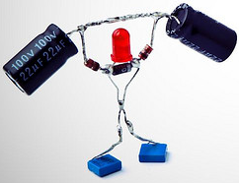
Exercício

Slide 34
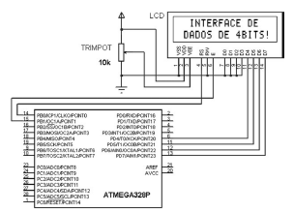
Exercício 1
Elaborar um programa para deslocar um caractere ‘ * ’ (asterisco) no LCD da figura abaixo, da esquerda para a direita, ao chegar ao final da linha o caractere deve retornar (vai e vem).

Slide 35
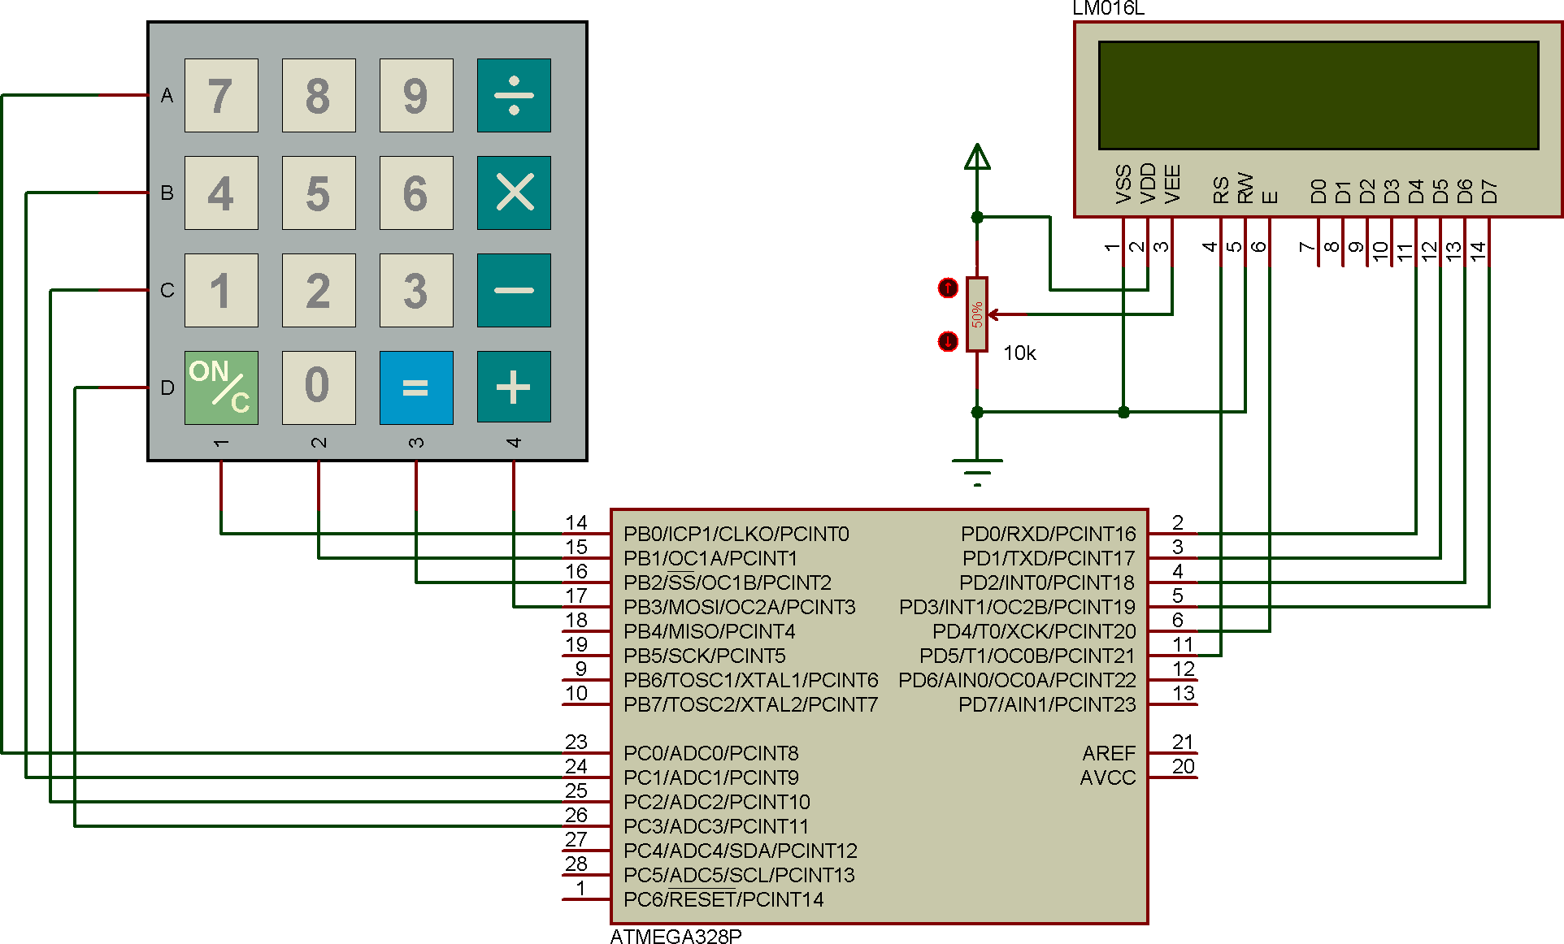
Exercício 2

Slide 36

Leitura Recomendada

Slide 37
Leitura Recomendada
Leitura recomendada;
Folha de dados do componente HD44780;
LIMA, VILLAÇA – Cap. 5.5.

